Slide 1
Φιλοσοφία της Ιστορίας και του Πολιτισμού
Ενότητα 4: Βιωματικές εφαρμογές της τέχνης και της φιλοσοφίας στο βάθος της ιστορίας
Λάζου Άννα
Εθνικὸ και Καποδιστριακὸ Πανεπιστήμιο Aθηνών
Τμήμα Φιλοσοφίας Παιδαγωγικής και Ψυχολογίας

Slide 2
Βιωματικές εφαρμογές

Slide 3
Δράση «Ανοικτά Ακαδημαϊκά Μαθήματα στο Πανεπιστήμιο Αθηνών»
ΦΣ 118 – ΣΕΜΙΝΑΡΙΟ ΦΙΛΟΣΟΦΙΑΣ ΙΣΤΟΡΙΑΣ ΚΑΙ ΠΟΛΙΤΙΣΜΟΥ
2014 – 2015
4. ΒΙΩΜΑΤΙΚΕΣ ΕΦΑΡΜΟΓΕΣ

Slide 4
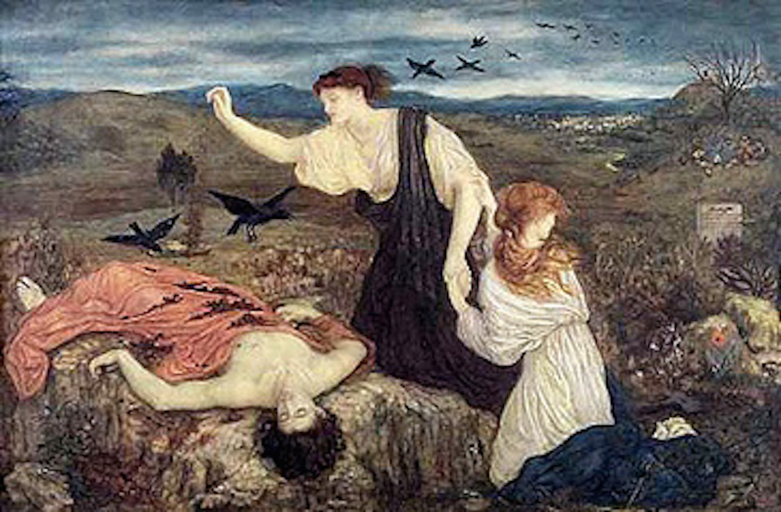
Εικόνα 1

Slide 5
1 2 3 4 5
ΕΡ/Ω/-Σ /Α/ΝΙ/-/ ΚΑ/-/ΤΕ/ ΜΑ/-/ΧΑ/ -Ν/-/-/ στρ.
ΣΥ/ΚΑ/Ι /ΔΙ/ΚΑ/Ι/ ΩΝ/-/Α/ ΔΙ/-/ΚΟΥ/ -Σ/-/-/ αντιστρ.
1 2 3 4 5
ΕΡ/Ω/-Σ/ ΟΣ/Ε/-Ν/ ΚΤΗ/-/ΜΑ/ ΣΙ/ ΠΙ/-/ ΠΤΕ/ΙΣ/-/
ΦΡΕ/ΝΑ/-Σ/ ΠΑ/ΡΑ/-Σ/ ΠΑ/-Σ/Ε/ ΠΙ/ΛΩ/-/ ΒΑ/-/-/
1 2 3 4 5
Ο/Σ’Ε/-Ν/ ΜΑ/ΛΑ/ΚΑ/ Ι/-Σ/ΠΑ/ ΡΕ/Ι/Α/ Ι/-Σ/
ΣΥ/ΚΑ/Ι/ ΤΟ/ΔΕ/ΝΕ/ ΙΚ/ΟΣ/Α/ -Ν/ΔΡΩ/-Ν/ -/-/
- 1 2 3 4 5
ΝΕ/ΑΝ/Ι/ΔΟΣ/ ΕΝ/-Ν/Υ/ ΧΕ/-Υ/Ε/ Ι/-Σ/-/ -/
ΞΥ/ΝΑ/Ι/ΜΟΝ/ Ε/ΧΕ/Ι/ -Σ/ΤΑ/ΡΑ/ -Ξ/ΑΣ/-/ -/
- - 1 2 3 4 5
ΦΟ/Ι/ ΤΑ/Α/-Σ Δ’Υ/ΠΕ/-Ρ/ ΠΟ/-Ν/ΤΙ/ ΟΣ/Ε/-Ν/ Τ’Α/
ΝΙ/ -Ι/ ΚΑ/Α/Δ’ΕΝ/ Α/-Ρ/ΓΗ/ -Σ/ΒΛΕ/ΦΑ/ ΡΩ/-Ν/Ι/ -Ι/
-Γ/ΡΟ/ ΝΟ/ΜΟ/ΙΣ/ Α/ -Υ/ΛΑ/ Ι/-Σ/-/ -/ ΚΑ/-Ι/Σ’Ο/ Υ/
ΜΕ/ΡΟΣ/ ΕΥ/-Φ/ΛΕ/ -Κ/ΤΡΟ/-Υ/ ΝΥ/ΥΜ/ΦΑ/ -Σ/ΤΩ/-Ν ΜΕ/
Τ’Α/ΘΑ/ ΝΑ/ΤΩ/-Ν/ ΦΥ/-Ξ/Ι/ ΜΟΣ/Ο/Υ/ ΔΕ/ΙΣ/-/ Ο/
ΓΑ/-/ ΛΩ/-Ν/ΠΑ/ ΡΕ/-Δ/ΡΟΣ ΕΝ/Α/-Ρ/ ΧΑ/ Ι/-Σ/ ΘΕ/
- - 1 2 3 4 5
Υ/Θ’Α/ Α/ΜΕ/ΡΙ/ Ω/-Ν/ΣΕ/ Γ’Α/-Ν/ΘΡΩ/ -Ω/ΠΩ/-Ν/ Ο/
-Σ/ΜΩ/ -Ν/Α/ΜΑ/ ΧΟ/-Σ/ΓΑΡ/ Ε/-Μ/ΠΑ/ Ι/-Ζ/Ε/ Ι/
Δ’Ε/ΧΩ/ -Ν/ΜΕ/ΜΗ/ -Ν/ΕΝ/-/
ΘΕ/ΟΣ/ Α/-Φ/ΡΟ/ ΔΙ/-Ι/ΤΑ/

Slide 6
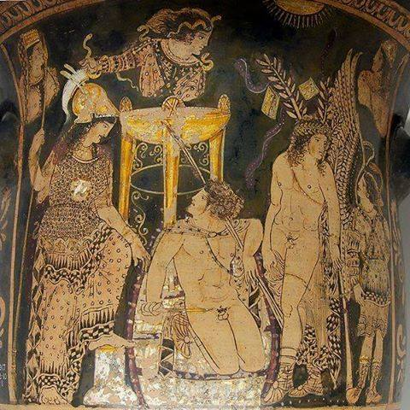
Εικόνα 2

Slide 7
Αἰσχύλου Εὐμενίδες, α΄ στάσιμον μέλος (307-396) - ανάπαιστοι (307-320)
Κείμενο: Martin L. West, (Teubner 1990) - Νεοελλ. ἀπόδοση: Στέλιος Ψαρουδάκης (2013)
ΧΟΡΟΣ
(ύ ύ -) ( -΄ υ υ)( -΄ -)( ύ ’ ύ -)( -΄ -) ( ύ ύ -) (ύ ύ -)( -΄ -)( ύ ύ -)(-΄ )’
ἄγε δὴ καὶ χορὸν ἅψωμεν, ἐπεὶ μοῦσαν στυγερὰν ἀποφαίνεσθαι δεδόκηκεν,
ἔλα, λοιπόν, ἂς ἀρχίσωμε τὸν χορό, τώρα ποὺ τὸ στυγερὸ τραγοῦδι νὰ φωνάξωμε μᾶς φαίνεται σωστό,
(-΄ -)( ύ ύ -)( ύ ύ -) ( -΄ -) ( -΄ υυ)( -΄ -)( ύ ύ -)( -΄ )’
λέξαι τε λάχη τὰ κατ᾽ ἀνθρώπους ὡς ἐπινωμᾷ στάσις ἀμή. 310
καὶ νὰ ποῦμε τὶς τύχες στοὺς ἀνθρώπους πῶς μοιράζει ἡ συντροφιά μας.
(-΄ υ υ)(-΄-) ( -΄υ υ)( -΄ -)’ ( -΄ -) ( ύ ύ -) ( -΄ - ) ( ύ ύ -) ( -΄ )
εὐθυδίκαιοι δ᾽ οἰόμεθ᾽ εἶναι· τοὺς μὲν καθαρὰς χεῖρας προνέμοντας
Ἀκριβοδίκαιες νομίζομε πὼς εἴμαστε· αὐτοὶ ποὺ καθαρὰ χέρια ἁπλώνουν
(-΄ -)(ύ ύ -)( -΄ υ υ)( -΄ -)’ (ύ ύ -) ( -΄ -)(ύ ύ -) ( -΄ )’
οὔτις ἐφέρπει μῆνις ἀφ᾽ ἡμῶν, ἀσινὴς δ᾽ αἰῶνα διοιχνεῖ· 315
κανέναν δὲν προσβάλλει ἡ ὀργή μας, καὶ ἀβασάνιστος τὸν χρόνο διαβαίνει·
(-΄ -) ( ύ ύ -)’( -΄ υ υ)( -΄ - )’(-΄ -)( ύ ύ-) (ύ ύ -)( -΄ )’
ὅστις δ᾽ ἀλιτὼν ὥσπερ ὅδ᾽ ἁνὴρ χεῖρας φονίας ἐπικρύπτει,
ὅποιος ὅμως ἁμαρτωλός – σὰν αὐτὸν τὸν ἄνδρα – τὰ χέρια τὰ φονικὰ ἀποκρύπτει,
( -΄ -)(ύ ύ -) ( -΄ υ υ)( -΄ -) ( ύ ύ -) (ύ ύ -)’( -΄ υ υ) (-΄ υ υ)( -΄ - )( ύ ύ -) (ύ ύ -)(-΄ )’
μάρτυρες ὀρθαὶ τοῖσι θανοῦσιν παραγιγνόμεναι πράκτορες αἵματος αὐτῷ τελέως ἐφάνημεν .
μάρτυρες ἀληθινοὶ αὐτῶν τῶν νεκρῶν ἐμφανιζόμενες, διεκδικητὲς τοῦ αἵματός του φαινόμαστε.

Slide 8
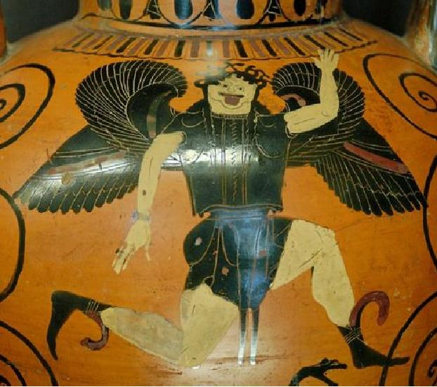
Gorgon. Side A from an Attic black-figure neck-amphora,
ca. 520–510 BC.
Gorgon_Louvre_F230
Εικόνα 3

Slide 9
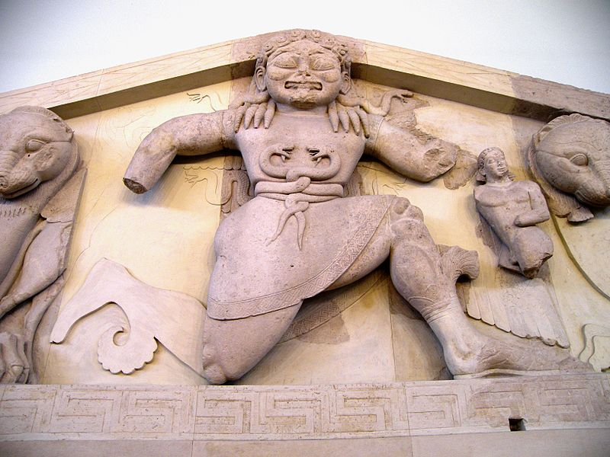
An archaic Gorgon (around 580 BC), as depicted on a pediment from the temple of Artemis in Corfu, on display at the Archaeological Museum of Corfu.
Εικόνα 4

Slide 10
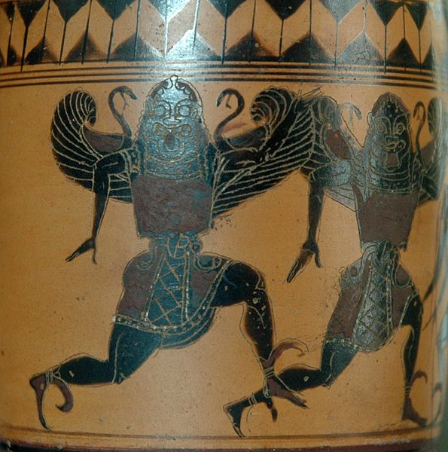
Gorgons. Attic black-figure lekythos, ca. 530 BC.
Εικόνα 5

Slide 11
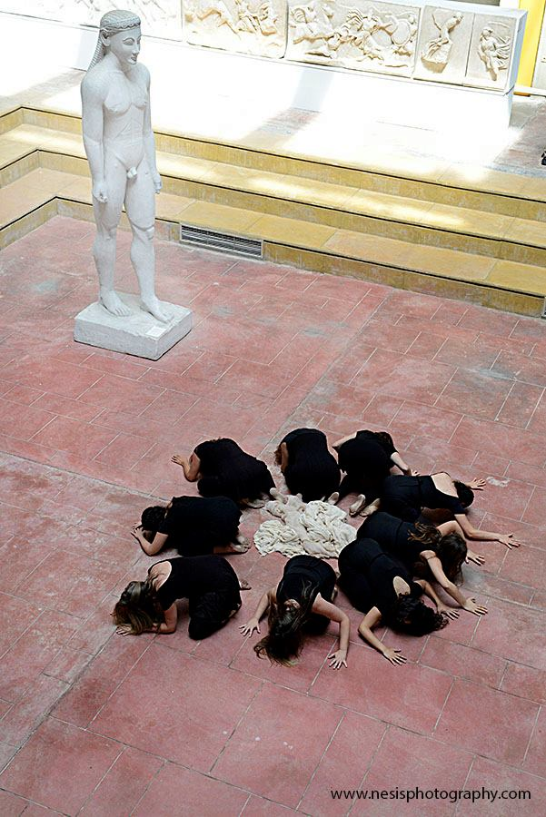
Εικόνα 6

Slide 12
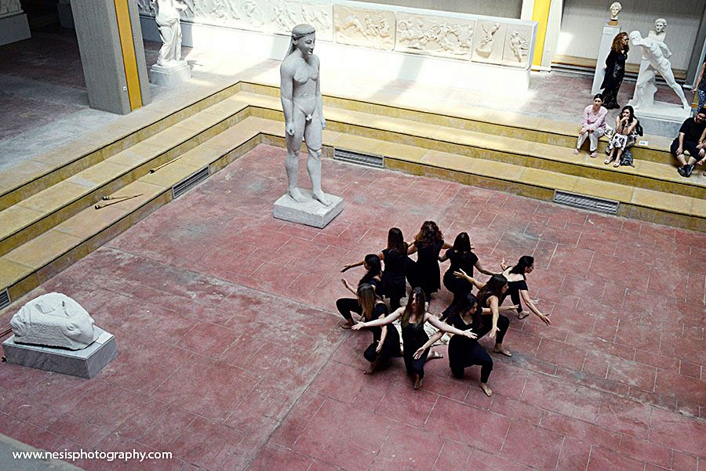
Εικόνα 7

Slide 13
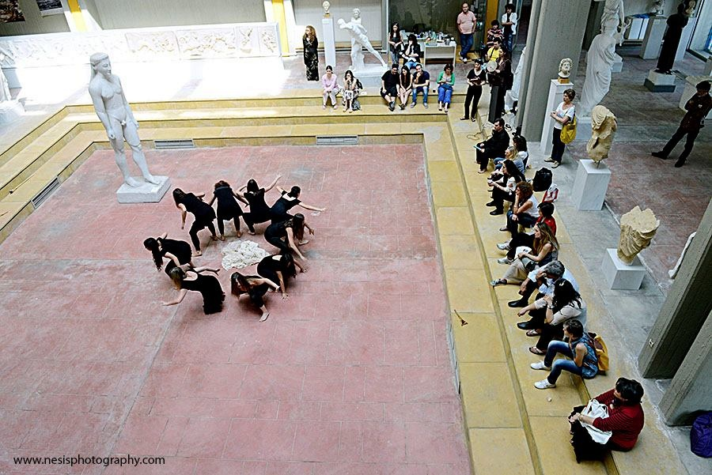
Εικόνα 8

Slide 14
Εικόνα 9

Slide 15
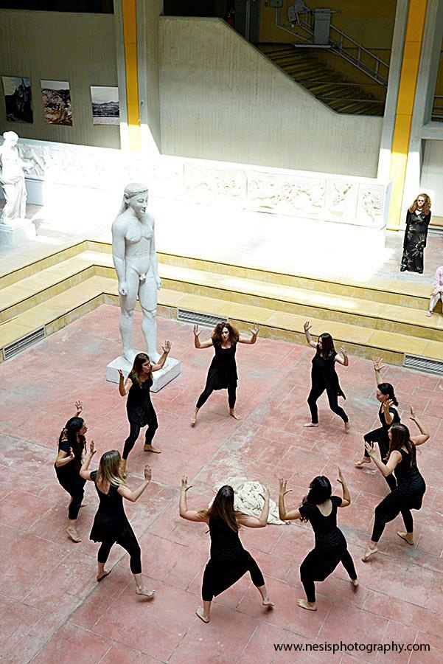
Εικόνα 10

Slide 16
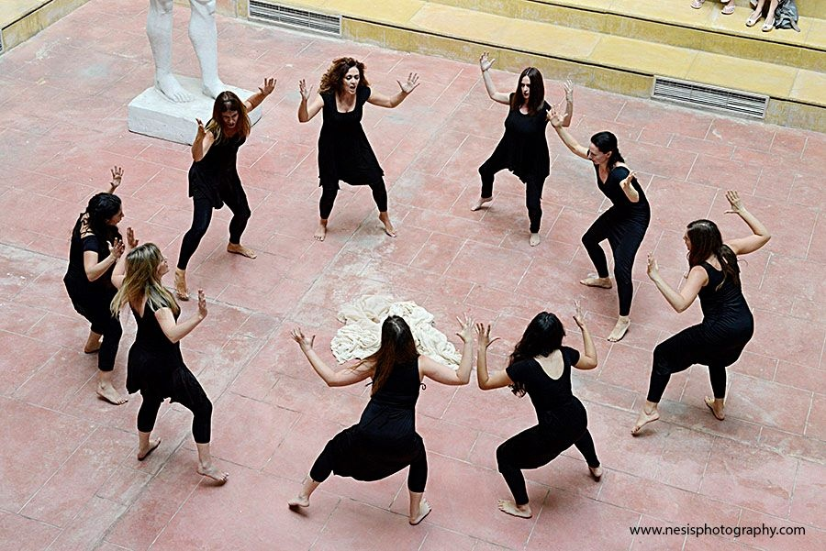
Εικόνα 11

Slide 17
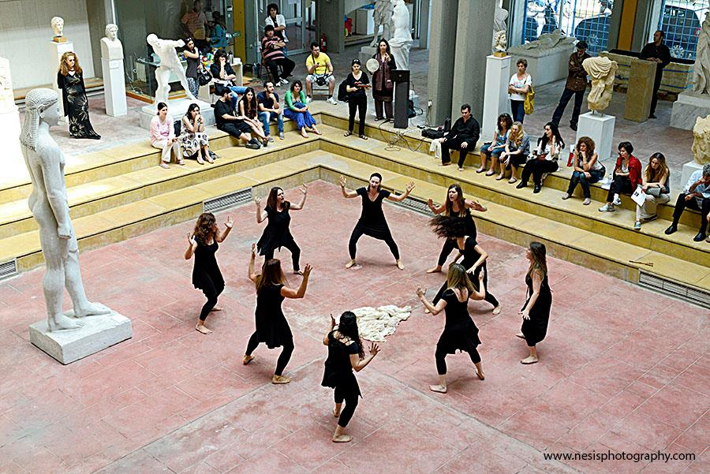
Εικόνα 12

Slide 18
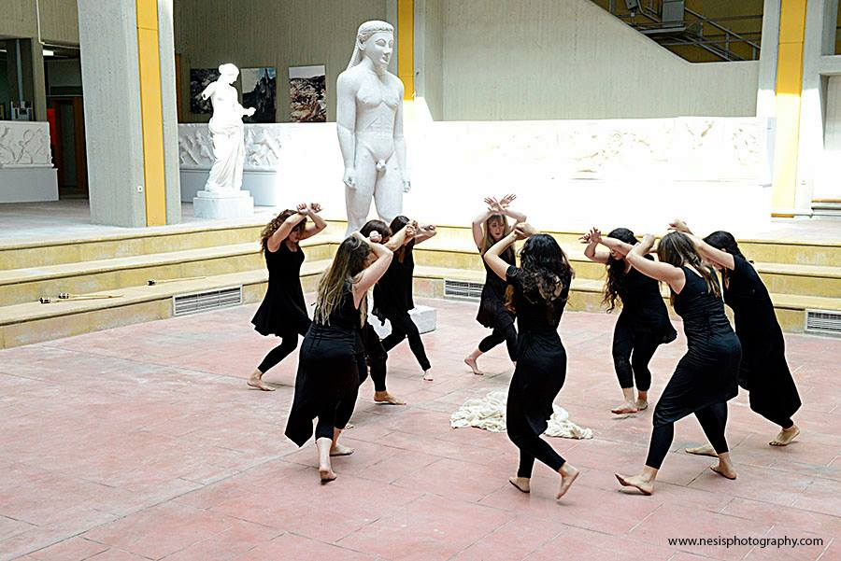
Εικόνα 13

Slide 19
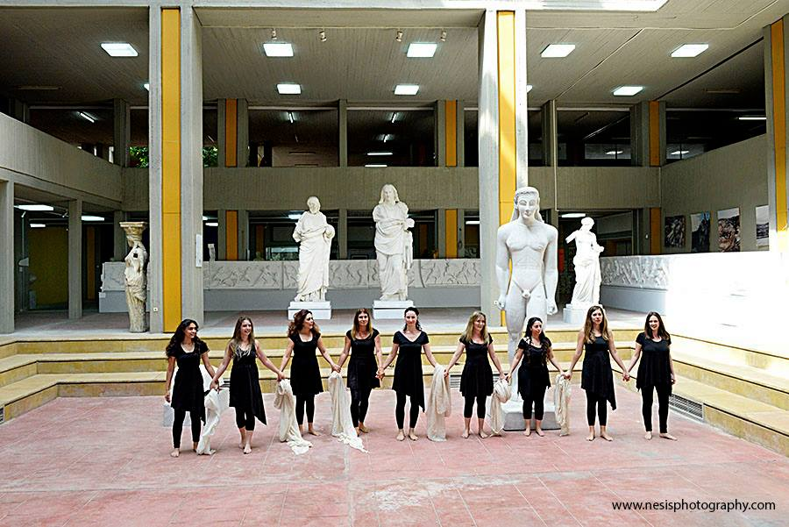
Εικόνα 14

Slide 20
Δράση «Ανοικτά Ακαδημαϊκά Μαθήματα στο Πανεπιστήμιο Αθηνών»
ΦΣ 118 – ΣΕΜΙΝΑΡΙΟ ΦΙΛΟΣΟΦΙΑΣ ΙΣΤΟΡΙΑΣ ΚΑΙ ΠΟΛΙΤΙΣΜΟΥ
2014 – 2015
4. ΒΙΩΜΑΤΙΚΕΣ ΕΦΑΡΜΟΓΕΣ

Slide 21
Ανάκρουσις (Α΄Στάσιμο από τον 'Ορέστη') Anakrousis - Gregorio Paniagua Atrium Musicae de Madrid-Musique de la Grèce Antique
Κατολοφύρομαι κατολοφύρομαι ματέρος αἷμα σᾶς,
ὅ σ' ἀναβακχεύει, ὁ μέγας ὄλβος οὐ μόνιμος ἐν βροτοῖς, ἀνὰ δὲ λαῖφος ὥς τις ἀκάτου θοᾶς τινάξας δαίμων κατέκλυσεν
δεινῶν πόνων ὡς πόντου λάβροις ὀλεθρίοισιν ἐν κύμασιν
Το Α΄ Στάσιμο από τον Ορέστη (τελευταίο έργο του Ευριπίδη που διδάχτηκε στην Αθήνα πριν την αναχώρηση, το 408 π.Χ.) είναι ένα μουσικό κείμενο το οποίο βρίσκεται στην Βιέννη. Σώθηκε σε θραυσματική μορφή στην Μεγάλη Ερμούπολη της Αιγύπτου.
Ήταν γραμμένο για τον χορό των Αργείων γυναικών οι οποίες ικετεύουν τις τρομερές Ευμενίδες («καθιετεύομαι καθικετεύομαι»») και θρηνούν («κατολοφύρομαι κατολοφύρομαι»)για την κακή μοίρα του Ορέστη.
Η μουσική είναι τονισμένη από τον ιδιοφυή Ευριπίδη με θαυμαστούς χρωματισμούς, γεμάτη πάθος και ένταση, και δένεται αριστοτεχνικά με το συγκλονιστικό κείμενο.

Slide 22
Βαγγέλης Παπαθανασίου & Ειρήνη Παπά Χορός Της Φωτιάς (La Danse De La Feu), Ωδές /1980 Ο χορός της φωτιάς είναι ένα υπέροχο πάντρεμα της ηλεκτρονικής μουσικής με την παράδοση και την αρχαία Ελληνική μουσική. Είναι βασισμένος στον Πυρρίχιο. Οι χορευτές του «Ελληνικού σωματείου χορού-Δόρα Στράτου», το 1979, χορεύουν τον Ποντιακό χορό Πιτσάκ'όιν (Χορός Μαχαίρια). Παρουσιάζονται αποσπάσματα από το ντοκιμαντέρ του National Geographic «Περιπέτεια μέσα στο χρόνο»
Ο Πυρρίχιος είναι ο αρχαιότερος ελληνικός πολεμικός χορός. Οι χορευτές χόρευαν κρατώντας ασπίδα και δόρυ και φορώντας περικεφαλαία. Για τη δημιουργία του υπάρχουν τρεις μυθικές εκδοχές: 1. Κατά τη διάρκεια της βασιλείας του Κρόνου, πριν τις Τιτανομαχίες και ενώ ο Ζευς ήταν ακόμα βρέφος, οι Κουρήτες χόρευαν τον πυρρίχιο γύρω του κάνοντας δυνατό θόρυβο με τα όπλα και τις ασπίδες τους για να μην ακούσει ο παιδοκτόνος Κρόνος το κλάμα του. 2. Στην πολιορκία της Τροίας, ο Αχιλλέας, πριν κάψει το νεκρό του Πατρόκλου, χόρεψε τον Πυρρίχιο πάνω στην πλατφόρμα των καυσόξυλων πριν παραδώσει τον Πάτροκλο στη νεκρική πυρά (πυρά - Πυρρίχιος). 3. Ο Πύρρος (γιος του Αχιλλέα) κάτω από τα τείχη της Τροίας, χόρεψε σε αυτό τον ρυθμό, από τη χαρά του για το θάνατο του Ευρύπυλου (Πύρρος - Πυρρίχιος).

Slide 23
Τέλος Ενότητας

Slide 24
Χρηματοδότηση
Το παρόν εκπαιδευτικό υλικό έχει αναπτυχθεί στo πλαίσιo του εκπαιδευτικού έργου του διδάσκοντα.
Το έργο «Ανοικτά Ακαδημαϊκά Μαθήματα στο Πανεπιστήμιο Αθηνών» έχει χρηματοδοτήσει μόνο την αναδιαμόρφωση του εκπαιδευτικού υλικού.
Το έργο υλοποιείται στο πλαίσιο του Επιχειρησιακού Προγράμματος «Εκπαίδευση και Δια Βίου Μάθηση» και συγχρηματοδοτείται από την Ευρωπαϊκή Ένωση (Ευρωπαϊκό Κοινωνικό Ταμείο) και από εθνικούς πόρους.

Slide 25
Σημειώματα

Slide 26
Σημείωμα Ιστορικού Εκδόσεων Έργου
Το παρόν έργο αποτελεί την έκδοση 1.0

Slide 27
Σημείωμα Αναφοράς
Copyright Εθνικόν και Καποδιστριακόν Πανεπιστήμιον Αθηνών, Λάζου Άννα. Λάζου Άννα. «Φιλοσοφία της Ιστορίας και του Πολιτισμού. Hegel – Βιωματικές εφαρμογές της τέχνης και της φιλοσοφίας στο βάθος της ιστορίας». Έκδοση: 1.0. Αθήνα 2015. Διαθέσιμο από τη δικτυακή διεύθυνση: http://opencourses.uoa.gr/courses/PPP100/

Slide 28
Σημείωμα Αδειοδότησης
Το παρόν υλικό διατίθεται με τους όρους της άδειας χρήσης Creative Commons Αναφορά, Μη Εμπορική Χρήση Παρόμοια Διανομή 4.0 [1] ή μεταγενέστερη, Διεθνής Έκδοση. Εξαιρούνται τα αυτοτελή έργα τρίτων π.χ. φωτογραφίες, διαγράμματα κ.λ.π., τα οποία εμπεριέχονται σε αυτό και τα οποία αναφέρονται μαζί με τους όρους χρήσης τους στο «Σημείωμα Χρήσης Έργων Τρίτων».
[1] http://creativecommons.org/licenses/by-nc-sa/4.0/
Ως Μη Εμπορική ορίζεται η χρήση:
που δεν περιλαμβάνει άμεσο ή έμμεσο οικονομικό όφελος από την χρήση του έργου, για το διανομέα του έργου και αδειοδόχο
που δεν περιλαμβάνει οικονομική συναλλαγή ως προϋπόθεση για τη χρήση ή πρόσβαση στο έργο
που δεν προσπορίζει στο διανομέα του έργου και αδειοδόχο έμμεσο οικονομικό όφελος (π.χ. διαφημίσεις) από την προβολή του έργου σε διαδικτυακό τόπο
Ο δικαιούχος μπορεί να παρέχει στον αδειοδόχο ξεχωριστή άδεια να χρησιμοποιεί το έργο για εμπορική χρήση, εφόσον αυτό του ζητηθεί.

Slide 29
Διατήρηση Σημειωμάτων
Οποιαδήποτε αναπαραγωγή ή διασκευή του υλικού θα πρέπει να συμπεριλαμβάνει:
το Σημείωμα Αναφοράς
το Σημείωμα Αδειοδότησης
τη δήλωση Διατήρησης Σημειωμάτων
το Σημείωμα Χρήσης Έργων Τρίτων (εφόσον υπάρχει)
μαζί με τους συνοδευόμενους υπερσυνδέσμους.

Slide 30
Σημείωμα Χρήσης Έργων Τρίτων (1/3)
Το Έργο αυτό κάνει χρήση των ακόλουθων έργων:
Εικόνες/Σχήματα/Διαγράμματα/Φωτογραφίες
Εικόνα 1: Copyrighted, Πηγή: http://blogs.sch.gr/siliaz/files/2011/04/antigone-sophocles.jpg
Εικόνα 2: Copyrighted, Πηγή: https://upload.wikimedia.org/wikipedia/commons/1/14/Orestes_Delphi_BM_GR1917.12-10.1.jpg
Εικόνα 3: Copyrighted, Πηγή: http://www.madelinemiller.com/wp-content/uploads/2012/01/Vasepainting-Gorgon_Louvre_F230.jpg
Εικόνα 4: Copyrighted, Πηγή: https://upload.wikimedia.org/wikipedia/commons/thumb/0/0c/Close_up_of_Gorgon_at_the_pediment_of_Artemis_temple_in_Corfu.jpg/1280px-Close_up_of_Gorgon_at_the_pediment_of_Artemis_temple_in_Corfu.jpg

Slide 31
Σημείωμα Χρήσης Έργων Τρίτων (2/3)
Το Έργο αυτό κάνει χρήση των ακόλουθων έργων:
Εικόνες/Σχήματα/Διαγράμματα/Φωτογραφίες
Εικόνα 5: Copyrighted, Πηγή: http://www.mlahanas.de/Greeks/Mythology/Images/ThGorgonsLekythosCdM.jpg
Εικόνα 6: Copyrighted
Εικόνα 7: Copyrighted
Εικόνα 8: Copyrighted
Εικόνα 9: Copyrighted
Εικόνα 10: Copyrighted
Εικόνα 11: Copyrighted

Slide 32
Σημείωμα Χρήσης Έργων Τρίτων (3/3)
Το Έργο αυτό κάνει χρήση των ακόλουθων έργων:
Εικόνες/Σχήματα/Διαγράμματα/Φωτογραφίες
Εικόνα 12: Copyrighted
Εικόνα 13: Copyrighted
Εικόνα 14: Copyrighted

